Slide 1
この資料の使い方
この度は、弊社アンケートシステム「IKISAKI（イキサキ）」をご利用頂きまして 誠にありがとうございます。
この資料は、ホームページなどへ学校評価アンケートの結果を公表される際に ご利用いただける「公表用テンプレート」です。 ガイドに添って必要事項をご入力（または画像貼り付け）いただき、 本シートと各シートに配置されたガイドを削除の上、PDF化してからご公表ください。
貴校の公表内容に合わせ、自由にカスタマイズしてご活用いただけます。
ガイド
このシート+各シート右肩のガイドは公表前に削除してください。

Slide 2
ガイド｜作業後、このメモは削除してください
・年度を入力してください
・学校ロゴを配置するなど、任意で必要なパーツをご追加ください
●●●●年度
学校評価アンケート 結果の公表

Slide 3
目次
調査概要
アンケート設問
結果概要
集計結果グラフ

Slide 4
ガイド｜作業後、このメモは削除してください
・結果レポートPDF「調査にあたって」内の記載内容に添ってご入力ください。
・自由記述・重要度の取得をしなかった場合は、これらの記載を削除してください。
調査概要
調査対象 | 本校在籍の●●●
調査時期 | ●●●●年●月●日 ～ ●●●●年●月●日
回答方法 | 四肢択一形式、および自由記述形式 のWEBアンケートへの回答にて。
調査方法 | 次頁に掲載する設問に対し、調査対象者が回答する。 回答内容を以下のように点数化し、集計した。 重要度 ①たいへん重要 （４点） ②やや重要 （３点） ③あまり重要でない （２点） ④重要でない （１点） 満足度 ①とてもそう思う （４点） ②ややそう思う （３点） ③あまりそう思わない （２点） ④思わない （１点）

Slide 5
ガイド｜作業後、このメモは削除してください
・アンケートの設問数に応じて文字サイズをご調整ください。（現在は最大設問数で設定）
アンケート設問
設問文が入ります設問文が入ります設問文が入ります設問文が入ります設問文が入ります設問文が入ります設問
設問文が入ります設問文が入ります設問文が入ります設問文が入ります設問文が入ります設問文が入ります設問
設問文が入ります設問文が入ります設問文が入ります設問文が入ります設問文が入ります設問文が入ります設問
設問文が入ります設問文が入ります設問文が入ります設問文が入ります設問文が入ります設問文が入ります設問
設問文が入ります設問文が入ります設問文が入ります設問文が入ります設問文が入ります設問文が入ります設問
設問文が入ります設問文が入ります設問文が入ります設問文が入ります設問文が入ります設問文が入ります設問
設問文が入ります設問文が入ります設問文が入ります設問文が入ります設問文が入ります設問文が入ります設問
設問文が入ります設問文が入ります設問文が入ります設問文が入ります設問文が入ります設問文が入ります設問
設問文が入ります設問文が入ります設問文が入ります設問文が入ります設問文が入ります設問文が入ります設問
設問文が入ります設問文が入ります設問文が入ります設問文が入ります設問文が入ります設問文が入ります設問
設問文が入ります設問文が入ります設問文が入ります設問文が入ります設問文が入ります設問文が入ります設問
設問文が入ります設問文が入ります設問文が入ります設問文が入ります設問文が入ります設問文が入ります設問
設問文が入ります設問文が入ります設問文が入ります設問文が入ります設問文が入ります設問文が入ります設問
設問文が入ります設問文が入ります設問文が入ります設問文が入ります設問文が入ります設問文が入ります設問
設問文が入ります設問文が入ります設問文が入ります設問文が入ります設問文が入ります設問文が入ります設問
設問文が入ります設問文が入ります設問文が入ります設問文が入ります設問文が入ります設問文が入ります設問
設問文が入ります設問文が入ります設問文が入ります設問文が入ります設問文が入ります設問文が入ります設問
設問文が入ります設問文が入ります設問文が入ります設問文が入ります設問文が入ります設問文が入ります設問
設問文が入ります設問文が入ります設問文が入ります設問文が入ります設問文が入ります設問文が入ります設問
設問文が入ります設問文が入ります設問文が入ります設問文が入ります設問文が入ります設問文が入ります設問
設問文が入ります設問文が入ります設問文が入ります設問文が入ります設問文が入ります設問文が入ります設問
設問文が入ります設問文が入ります設問文が入ります設問文が入ります設問文が入ります設問文が入ります設問
設問文が入ります設問文が入ります設問文が入ります設問文が入ります設問文が入ります設問文が入ります設問
設問文が入ります設問文が入ります設問文が入ります設問文が入ります設問文が入ります設問文が入ります設問
設問文が入ります設問文が入ります設問文が入ります設問文が入ります設問文が入ります設問文が入ります設問
設問文が入ります設問文が入ります設問文が入ります設問文が入ります設問文が入ります設問文が入ります設問
設問文が入ります設問文が入ります設問文が入ります設問文が入ります設問文が入ります設問文が入ります設問
設問文が入ります設問文が入ります設問文が入ります設問文が入ります設問文が入ります設問文が入ります設問
設問文が入ります設問文が入ります設問文が入ります設問文が入ります設問文が入ります設問文が入ります設問
設問文が入ります設問文が入ります設問文が入ります設問文が入ります設問文が入ります設問文が入ります設問
設問文が入ります設問文が入ります設問文が入ります設問文が入ります設問文が入ります設問文が入ります設問
設問文が入ります設問文が入ります設問文が入ります設問文が入ります設問文が入ります設問文が入ります設問
設問文が入ります設問文が入ります設問文が入ります設問文が入ります設問文が入ります設問文が入ります設問
設問文が入ります設問文が入ります設問文が入ります設問文が入ります設問文が入ります設問文が入ります設問
設問文が入ります設問文が入ります設問文が入ります設問文が入ります設問文が入ります設問文が入ります設問
設問文が入ります設問文が入ります設問文が入ります設問文が入ります設問文が入ります設問文が入ります設問
設問文が入ります設問文が入ります設問文が入ります設問文が入ります設問文が入ります設問文が入ります設問
設問文が入ります設問文が入ります設問文が入ります設問文が入ります設問文が入ります設問文が入ります設問
設問文が入ります設問文が入ります設問文が入ります設問文が入ります設問文が入ります設問文が入ります設問
設問文が入ります設問文が入ります設問文が入ります設問文が入ります設問文が入ります設問文が入ります設問

Slide 6
ガイド｜作業後、このメモは削除してください
・結果レポートPDF「設問別満⾜度得点⽐較」内、全体平均得点を参考にご入力ください
・この結果から見えた傾向などをコメント欄にご入力ください
結果概要
満足度の高い項目
設問文が入ります設問文が入ります設問文が入ります
設問文が入ります設問文が入ります設問文が入ります
設問文が入ります設問文が入ります設問文が入ります
満足度の低い項目
設問文が入ります設問文が入ります設問文が入ります
設問文が入ります設問文が入ります設問文が入ります
設問文が入ります設問文が入ります設問文が入ります
補足コメントの記載にご活用ください。
例）
前回と比較して結果はどうか。
積極的に取り組んだ項目の結果がどうだったか。 等

Slide 7
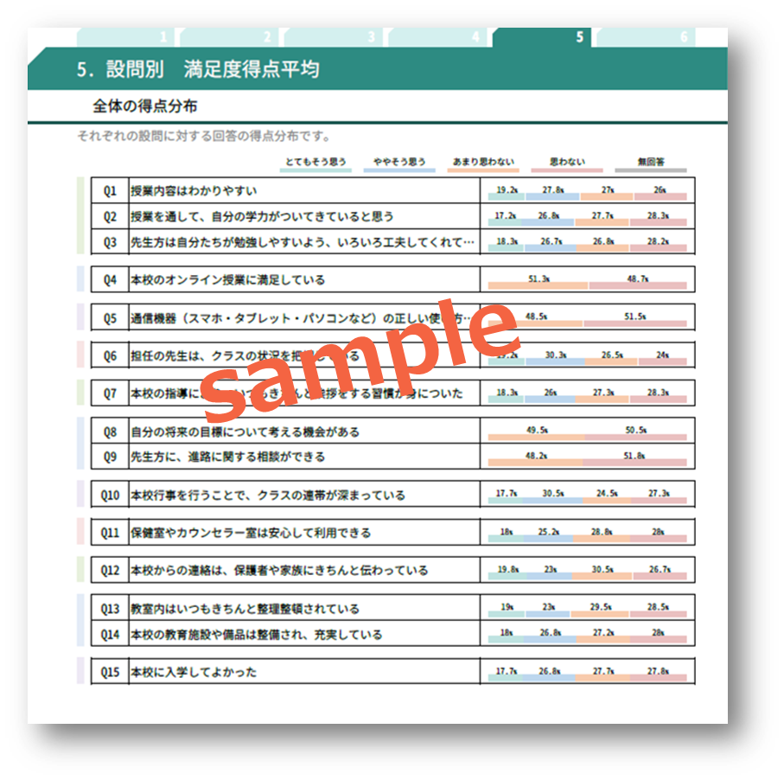
ガイド｜作業後、このメモは削除｜してください
・公表するレポートのページをスクリーンショットし、この資料に貼り付けてください
┗「集計結果グラフ」ページを複製して、複数ページ抜粋されるのもお勧めです
・貼り付けたレポートページで読み取れる傾向などをコメント欄に入力してください
集計結果グラフ
補足コメントの記載にご活用ください。
例）
●●関連の設問には〇割以上が満足している。
この設問の平均得点は標準的だが、回答者は「とてもそう思う」と「思わない」の二極化している。 等

